Slide 1
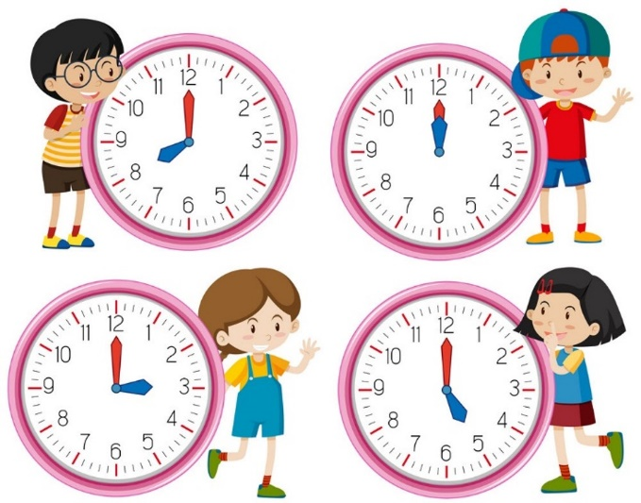
Математика
2 клас. Розділ 3. Додавання і віднімання двоцифрових чисел
Урок 45
Доповнення чисел до 10. Додавання двоцифрових чисел виду 26 + 4.

Slide 2
Організація класу
Налаштування на урок
Всі сідайте тихо, діти,
Домовляймось не шуміти,
На уроці не дрімати,
А старанно працювати.
Які твої очікування на урок
Буде легко!
Відчую успіх!
Буде цікаво!
У мене все вийде!

Slide 3
План уроку
Усний рахунок
Визначення часу за годинником
Розв’язува-ння задач
Обчислення виразів на додавання з отриманням круглого десятка

Slide 4
Усний рахунок
Доповни до числа 10 кожне з чисел
10 =
6 + 4
10 =
8 + 2
10 =
7 + 3
10 =
9 + 1
10 =
5 + 5
10 =
1 + 9
Обчисли. Що спільного в виразах кожної колонки
6 + 3 =
16 + 3 =
96 + 3 =
9
1 + 8 =
11 + 8 =
61 + 8 =
9
5 + 4 =
25 + 4 =
75 + 4 =
9
19
19
29
99
69
79
Підручник.
Сторінка
59

Slide 5
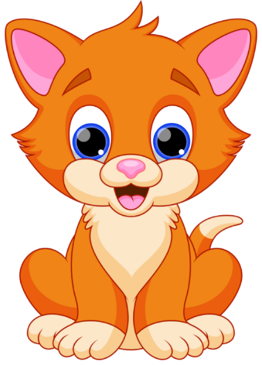
За малюнком і записом поясни, як знайшли суму 26+4
Увага!
Кількість десятків змінюється
26 + 4 =
20 + (6 + 4) =
20 + 10 =
30
Підручник.
Сторінка
60
20 6

Slide 6
Обчисли 347
Запиши і обчисли останні вирази кожного стовпчика
Підручник.
Сторінка
60

Slide 7
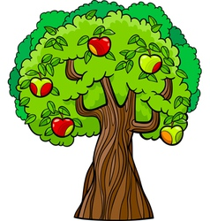
Розв’яжи задачу 348
У саду росло 3 груші й 8 яблунь. Посадили ще 9 дерев. Скільки всього дерев стало в саду?
Росло – 3 гр. і 8 ябл.
Посад – 9 д.
Стало – ? ігр.
1) 8 + 3 =
11 (д.) – росло.
2) 11 + 9 =
20 (д.)
8 + 3 + 9 =
20 (д.)
Підручник.
Сторінка
60
Відповідь: 20 дерев стало.

Slide 8
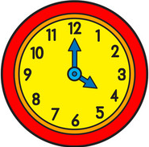
Котру годину покаже годинник через 5 годин?
Підручник.
Сторінка
60

Slide 9
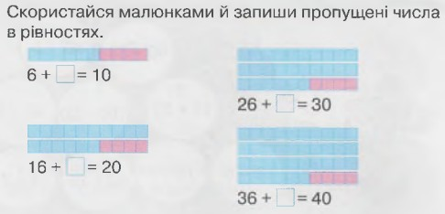
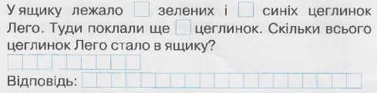
Робота в зошиті
1. Підкресли круглі числа. Запиши їх у порядку зменшення.
78, 30, 96, 10, 60, 67, 28, 100
2. Обчисли
3. Зафарбуй фігури, у яких значенням виразу є кругле число.
4. Скористайся малюнками й запиши пропущені числа в рівностях.
5. Доповни задачу числовими даними. Запиши вираз до задачі. Обчисли
Сторінка
28

Slide 10
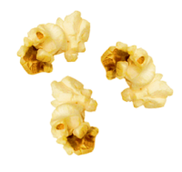
Рефлексія. Вправа «Попкорн»
У мене все вийшло!
Нічого не зрозумів!
Було важко!

